Slide 1
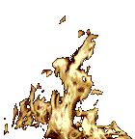

Slide 2
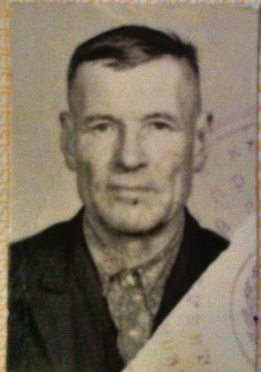
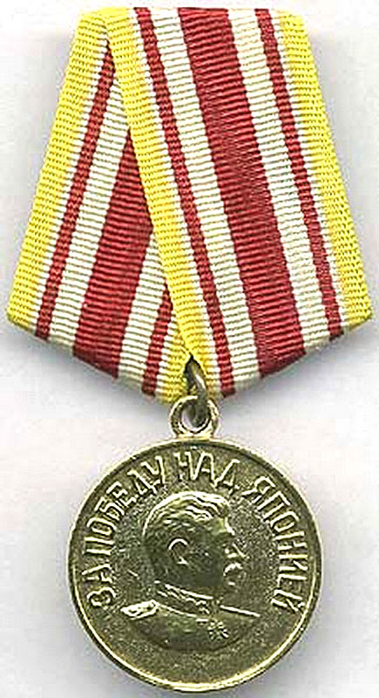
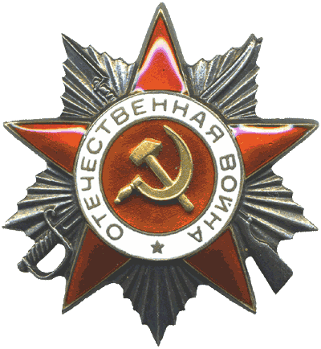
Дороги солдатской Славы…
Чикунов Николай Андреевич
Прошел всю войну, дошел до Бреста. Был ранен, лежал в госпитале, имеет заслуженные награды: медаль «За победу над Японией», орденом Отечественной войны 2 степени, медаль Г. К. Жукова, награжден юбилейными медалями «60лет, 70лет вооруженных сил СССР», «20 лет победы в ВОВ 1941-1945», награжден юбилейными медалями «30 лет 40 лет 50 лет 60 лет Победы в Великой Отечественной войне 1941-1945 гг.»

Slide 3
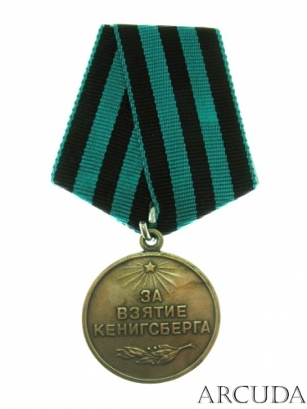
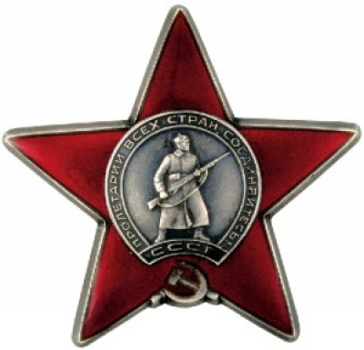
Быков Алексей Яковлевич
родился 15 октября 1915 года, участвовал в Великой Отечественной войне в звании сержанта пехоты, был миномётчиком 89мм орудия. Дошёл с боями до Кёнигсберга (ныне Калининград), был 6 раз ранен и один раз контужен. При взятии Кёнигсберга потерял ногу и стал инвалидом 2 группы. За отличие в боях был награждён медалями «За боевые заслуги», «За отвагу», «За взятие Кёнигсберга», орденом Красной звезды, орденом Отечественной войны 1 степени. Алексей Яковлевич освобождал от немецких захватчиков территорию не только нашей страны, но и Украину, Польшу, Германию.

Slide 4
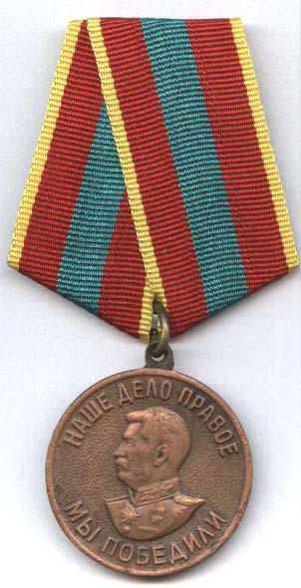
Шевелёв Данила Яковлевич
ушёл на фронт с первых дней войны.
Данила Яковлевич погиб в 1942 году.
Кадочников Григорий Фёдорович
воевал на Ленинградском фронте. После окончания войны награждён орденом «Отечественной войны 1 степени» и медалями « За доблестный труд».

Slide 5
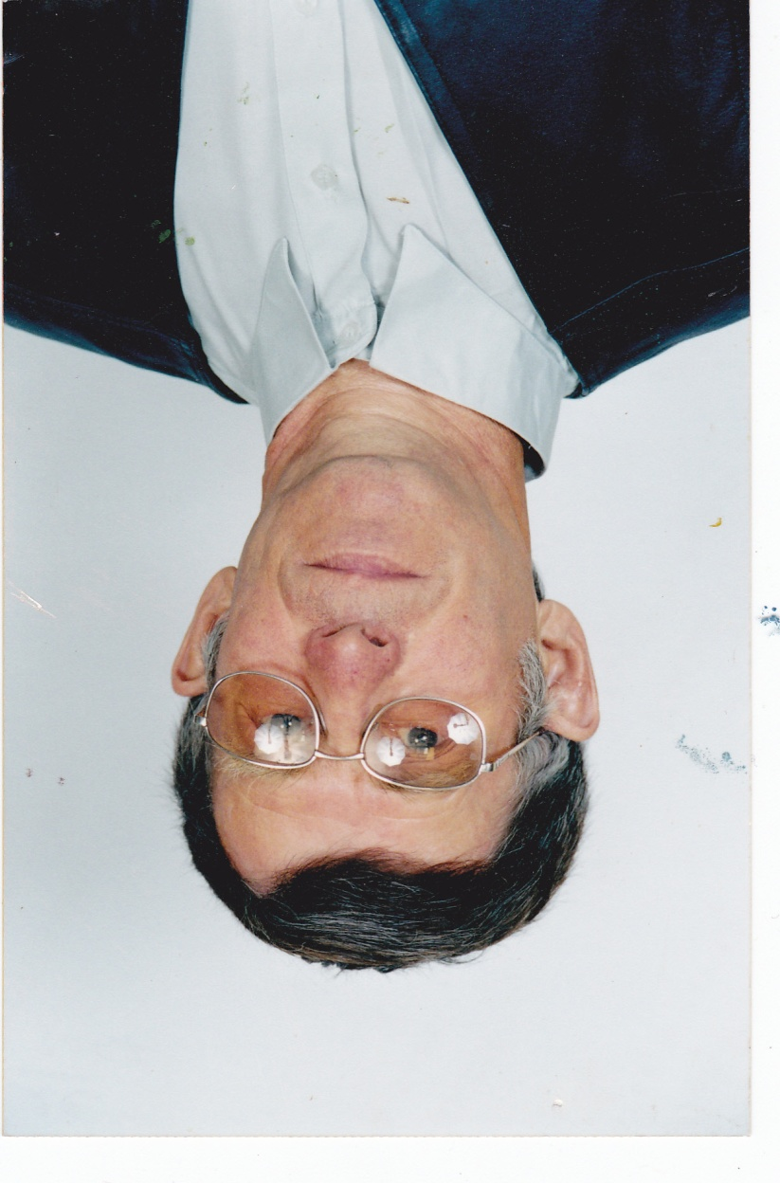
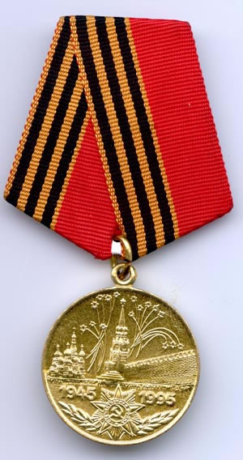
Темников Михаил Ильич
пошел на фронт сразу после окончания школы. Он видел, как погибали его товарищи, часами вёл бой в холодных и сырых окопах. Однажды Михаил Ильич был тяжело ранен, на поле боя он притворился мертвым, и фашисты его не заметили. Потом прадедушку нашла санитарная собака, залаяла, он был спасен. Темников Михаил Ильич закончил войну героем и был награжден медалью «За боевые заслуги», юбилейными медалями к Дню Победы в Великой Отечественной войне 1941-1945 гг.

Slide 6
Лобанов Иван Сергеевич, младший сержант, заместитель командира отделения, с первых дней ушел воевать за Родину. 27.01.1942 года пал смертью храбрых в бою при защите села Кресты Смоленской области, там же захоронен.
Гафитулин Сирозитин,
1907 года рождения, призвался на войну 20.12.1941 г Сухоложским РВК. Красноармеец Гафитулин пропал без вести в октябре 1942 г. с дороги в районе Курска. Извещение семье о признании пропавшим без вести пришло лишь в январе 1943 года. Никаких данных о его дальнейшей судьбе или захоронении до сих пор нет.

Slide 7
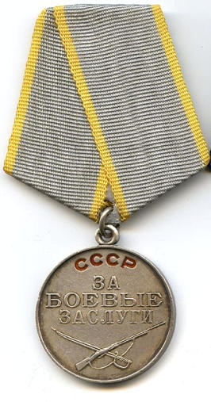
Дружинин Тимофей Семенович воевал под городом Ржевом, когда враг совсем близко подошел к столице нашей Родины – Москве. Он родился в 1907 году в семье потомственных уральских казаков в деревне Таушкан Сухоложского района и во время войны воевал в отдельной казачьей дивизии. Он рассказывал, что в начале войны, когда оружия не хватало, приходилось чуть ли не с одной шашкой на вражеские танки в атаку бросаться. Но Москву они отстояли! Тимофей Семёнович награжден медалью «За боевые заслуги», юбилейными медалями к «Дню Победы в Великой Отечественной войне 1941-1945 гг.»

Slide 8
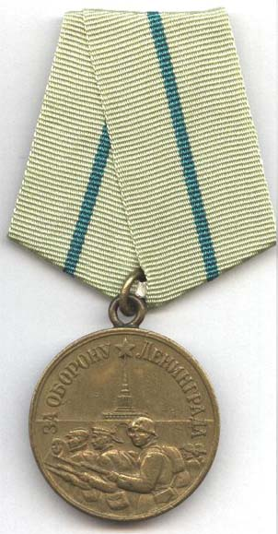
Билюшов Анатолий Иванович родился в селе Кознево Мордовской АССР в 1924 году, когда он пошел на фронт, ему только-только исполнилось 18 лет. Анатолий Иванович воевал в морской пехоте на легких катерах, был старшиной 2 статьи. Во время блокады Ленинграда он сдерживал фашиста, который рвался в осажденный город. Ему зачастую приходилось воевать зимой голодным, спать в ледяных окопах в лютые морозы. Анатолий Иванович награжден орденом «Отечественной войны 1 степени» и медалью «За оборону Ленинграда».

Slide 9
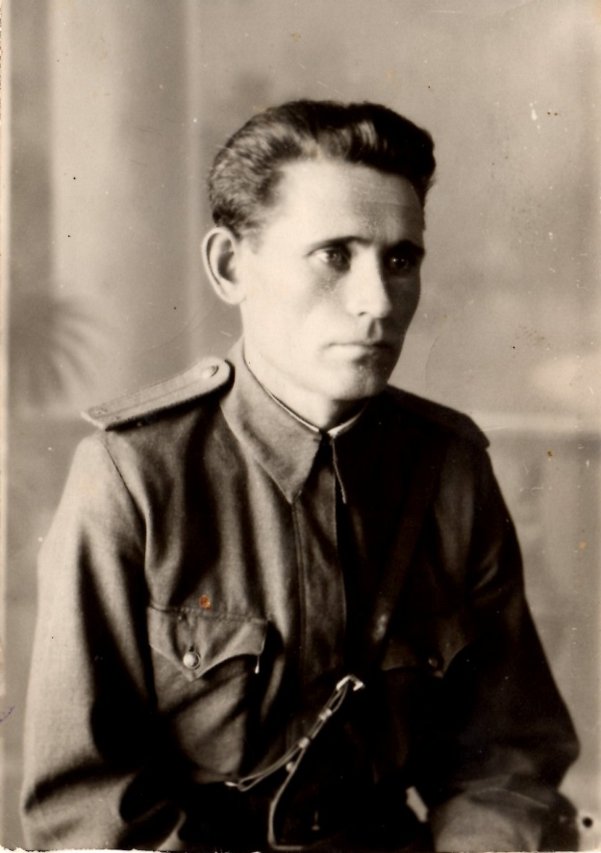
Берсенёв Пётр Дмитриевич,1910 года рождения, в 1932 году призван в Советскую Армию, служил 3 года на флоте, в Крондштадте – окончил Артшколу. В 1941 году 12 августа Петр Дмитриевич был направлен райвоенкоматом на Дальний Восток комиссарам отдельного взвода химзащиты военно-морской базы Тихоокеанского флота. Позже, до 3 сентября 1945 года, служил в 13-й бригаде морской пехоты. Участвовал в боях с Японией, по освобождению Северной Кореи. Закончил войну в звании Гвардии старшего лейтенанта, награжден медалями «За боевае заслуги», «За победу над Японией».

Slide 10
Медаль за бой, медаль за труд из одного металла льют…
Савина (Гафитулина) Раиса Сергеевна родилась в 1929 году. В 1941 году, в военное время 13 лет от роду пошла работать на Шамотный завод. Всю войну она проработала на заводе. Так как Раиса Сергеевна была маленького роста, чтобы дотягиваться до станка, она подставляла ящик. Эти годы были самыми сложными и тяжелыми в жизни прабабушки: на обед не ходили, кушали прямо за станком один хлеб. Военный паёк тогда составлял 200 граммов. Чтобы пережить голод собирали пшеничные колоски на поле, за что строго наказывали в то время. Но, чтобы выжить, рисковали. За трудовую доблесть прабабушка награждена медалью «Труженик тыла».

Slide 11
Леонова Надежда Алексеевна родилась в селе Тамакульское Каргопольского района 17 сентября 1925 года. Великую Отечественную войну Надежда Алексеевна встретила шестнадцатилетней девушкой. Она пошла работать на завод простым рабочим. После войны наша бабушка работала в поселке СМЗ в ДОК № 3. Начинала она работать с должности ученика счетовода и доработала до экономиста. За добросовестный и многолетний труд Надежда Алексеевна награждена медалями «Ветерана труда», «50 лет Победы в Великой Отечественной войне», «За доблестный труд в Великой Отечественной войне 1941-1945 года», «60 лет победы в Великой Отечественной войне».

Slide 12
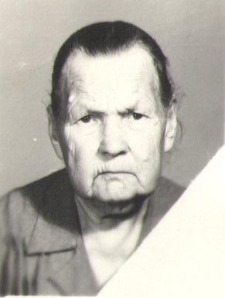
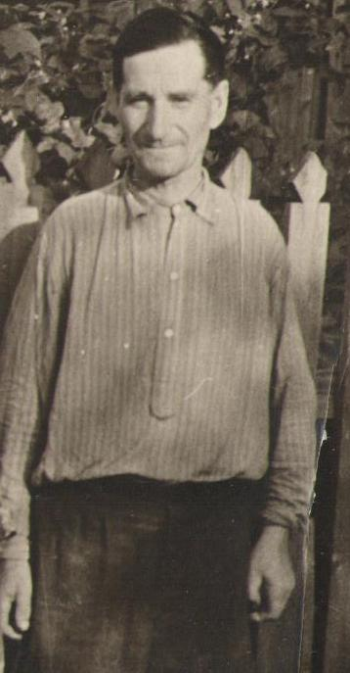
Шевелёва Наталья Петровна
во время войны работала в КАЦИ. Ночевать приходилось прямо в цехе, домой ходить было некогда. Она получила награды «За доблестный труд».
Кадочников Николай Григорьевич
во время войны 17-летним работал на заводе «Вторчермете», награждён медалью «За доблестный труд». Три раза он получал повестку из военкомата, но так как был хорошим специалистом, руководство выделило ему бронь. Награжден медалью «За доблестный труд».

Slide 13
Ударцева Ольга Герасимовна
родилась в деревне Усть-Ница Свердловской области. Там же, в колхозе. она трудилась в военные сороковые годы. За отличие в труде прабабушка награждена медалями: «За доблестный труд в Великой Отечественной войне 1941-1945 года», «50 лет Победы в Великой Отечественной войне», «60 лет победы в Великой Отечественной войне».

Slide 14
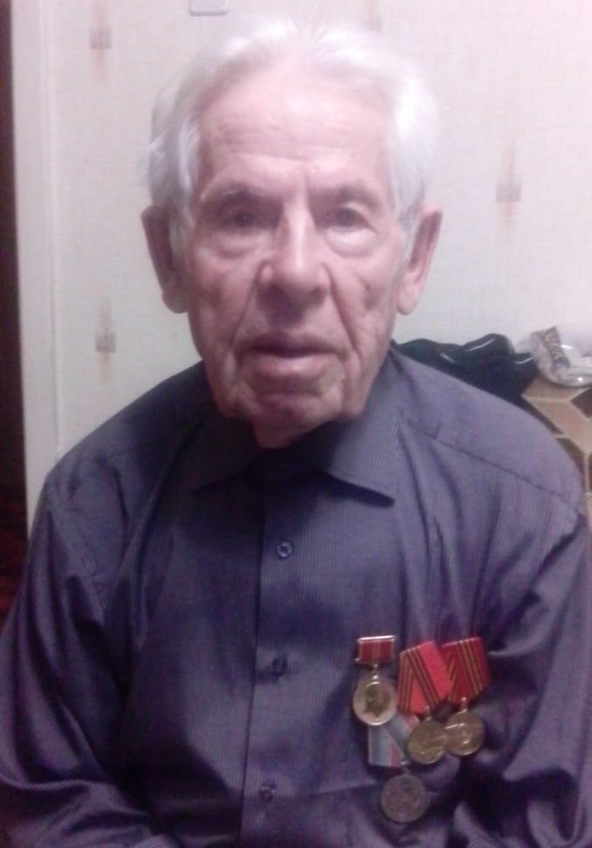
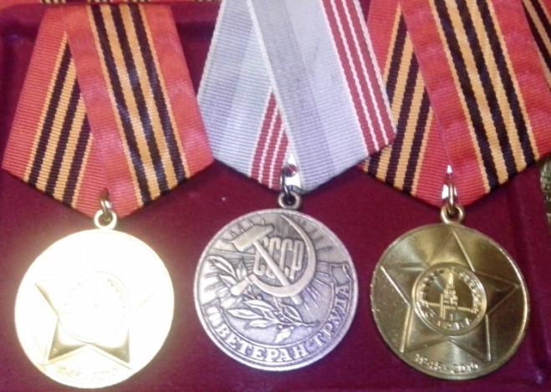
Осинцевы Михаил Александрович и Валентина Ивановна.
В годы ВОВ они были еще детьми и уже тогда трудились на полях и в колхозах. Валентина Павловна в 12 лет сама управляла комбайном. За многолетний добросовестный труд супруги Осинцевы награждены медалями «За доблестный труд в Великой Отечественной войне 1941 – 1945 гг», медалью «Ветеран труда», юбилейными медалями «60 лет, 65 лет Победы в Великой Отечественной войне 1941 -1945 гг».

Slide 15
И скажут, честь, воздав сполна, Дивясь ушедшей были: Какие были времена! Какие люди были!

